Slide 1

SOUTENANCE
STAGE ALTERNÉ
Compagnie Boétie
DASSI MANUEL
SUPERVISE Par Mr Jonathan Ranchin

Slide 2
INTRODUCTION
SOMMAIRE
PRÉSENTATION DU
STAGE
STRUCTURATION
ET PRODUCTION
PRESENTATION
ET TESTS
CONCLUSION

Slide 3

PRÉSENTATION DU
STAGE
01
02
03
Contexte
Problématique
Objectifs
04
05
Ressources
Planning

Slide 4
CONTEXTE
I
De quoi s'agit-il ?
Un groupe d’entreprises de site
internet et de plateformes dédié à la formation et l’accompagnement
de professionnels
II
Que contient-elle ?
Des plateformes de recrutement
III
A qui rend-il service ?
les indépendants et les
professions libérales
IV
Sur quoi est-il efficace ?
La mise en relation

Slide 5
PROBLÉMATIQUE
Comment réaliser tous les projets qui me seront confiées
durant le stage alterné ?

Slide 6
OBJECTIFS
Acquérir les bonnes pratiques permettant de développer la
capacité de concevoir et la faculté de résoudre les problèmes
rencontrés.
Concevoir et personnaliser l’application de suivie des tâches en
fonction des besoins de l’entreprise.
Acquérir les bonnes pratiques dans le cadre de la conception
d’un système d’information

Slide 7
CONTRAINTES
Il a plusieurs contraintes liée à notre projet dont:
✓ Développer le progiciel en utilisant Docker
✓ S’assurer que seuls les droits d’utilisateur sont bien définis de
telle sorte que chaque utilisateur ne peut faire que ce qu’il a le
droit faire
✓ Implémenter les connections
✓ Pouvoir filtrer les différentes relations API
✓ Pouvoir archiver les Données
✓ Garder une traçabilité de toutes les opérations sur chaque
rubrique
✓ Envoyer une confirmation par mail au client
✓ Afficher différentes vue pour chaque rubrique
✓ Ajouter un Dashboard
✓ Ajouter le calendrier, diagramme de gantt, graph et pivot
✓ Gérer la partie report pour les exportations des données en
fichier .pdf
✓ Créer une partie site et mobile depuis le site

Slide 8





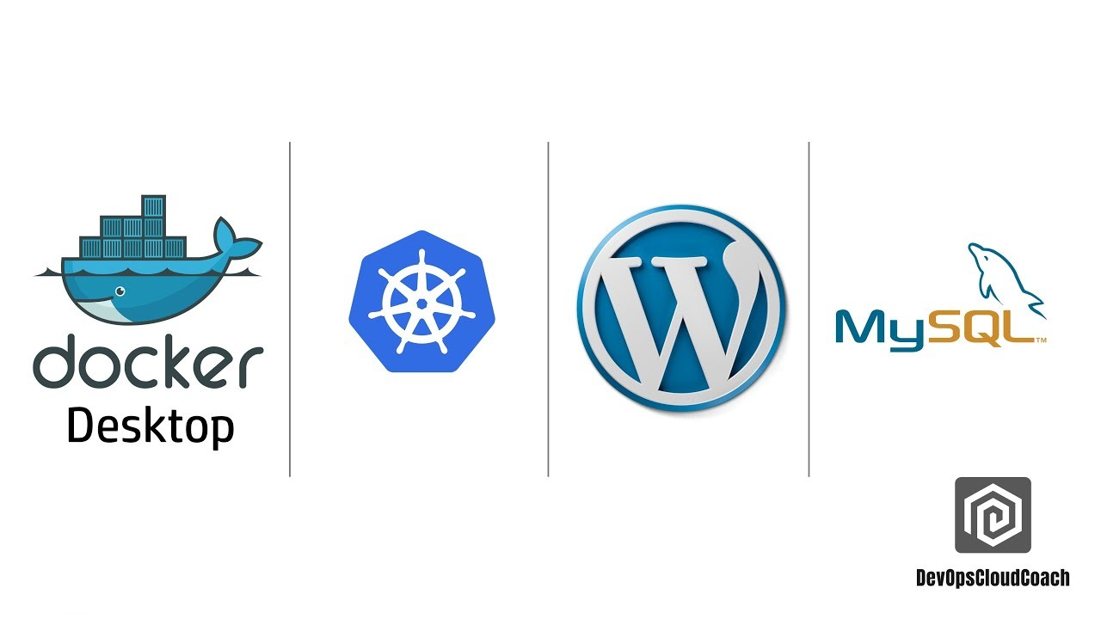
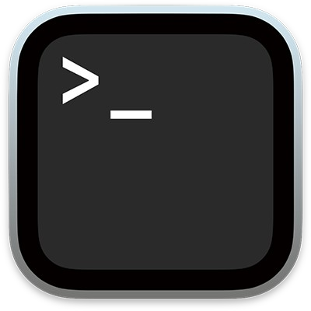

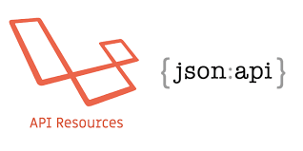

LOGICIEL
RESSOURCES

Slide 9

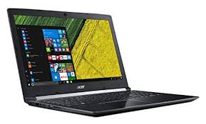

HARDWARE
RESSOURCES
Laptop

Slide 10
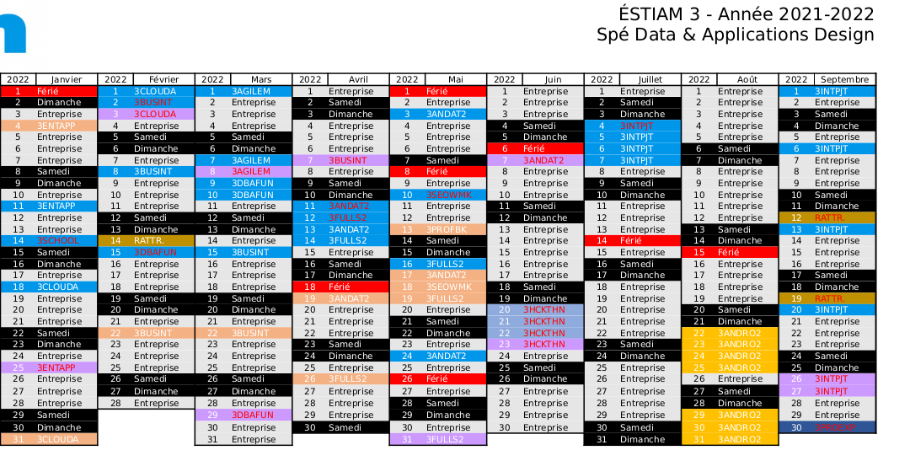
PLANNING
PREVISIONNEL

Slide 11
STRUCTURATION
ET PRODUCTION
L'orchestration des conteneurs Docker
Application mobile de recherche d’emploi.
Créer une application qui permet de
générer automatiquement les factures des clients

Slide 12
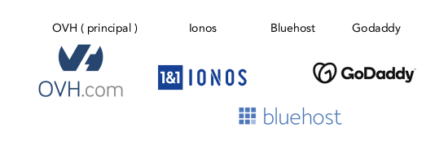
L'orchestration
des conteneurs Docker
1- Le nom de domaine
Une fois propriétaire du nom de domaine, nous avons sa clé
avec cette qui est très important nous pouvons la récupérer et
l’insérer dans un hosting.

Slide 13
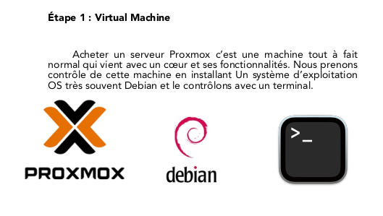
L'orchestration
des conteneurs Docker
2 - Le hosting
L’entreprise possède des ordinateurs virtuels puissants qui
tournent sur le Proxmox qui fournit des débits et performances
appréciables.

Slide 14
L'orchestration
des conteneurs Docker
Configuration de Debian
L’entreprise possède des ordinateurs virtuels puissants qui
tournent sur le Proxmox qui fournit des débits et performances
Appréciables.
Il faut donc tout installer comme un machine normal sans
interface tout se passe en ligne de commande
1. Installation de Debian Sur l’interface Proxmox
2. Téléchargez l’ISO d’une distribution Linux basée sur Debian
(Debian lui-même, Ubuntu, Linux Mint...) :
3. Vérifiez l’intégrité du fichier ISO avec l’empreinte SHA-256 du
fichier original.

Slide 15

L'orchestration
des conteneurs Docker
3 : Docker
Un compte sur Docker Hub si vous souhaitez créer vos propres
images et les pousser vers Docker Hub.
Étape 1 — Installation de Docker
sudo apt update
sudo apt install apt-transport-https ca-certificates curl
https://download.docker.com/linux/ubuntu/gpg | sudo apt-key add
Étape 2 — Exécution de la commande Docker
docker [option] [command] [arguments]
Puis une fois docker installer il faut créer les images de nos
ressources.
Très souvent des sites WordPress nous avons besoin
✔ D’un serveur Web
✔ D’une base de données
✔ Et d’un système de fichier

Slide 16
L'orchestration
des conteneurs Docker
Images Docker
Configurer les images docker
Définir notre projet WordPress + Docker
Étape 1 : définir la version
Étape 2 : configurer le service MySQL
Étape 3 : décrire le service WordPress
Étape 4 : décrire le service PHPMyAdmin
WordPress + MySQL + PHPMyAdmin
Création des fichiers et répertoires
Gestion des ACL
Création des conteneurs
localhost
Localhost:8080

Slide 17
Migrer L’intégralité du site
Tout migrer la base de données
Il faut créer la nouvelle base de données, pour simplifier
utiliser le même nom de base de données.
sudo a2ensite your_domain.conf
sudo a2dissite 000-default.conf
sudo apache2ctl configtest
Déplacer les fichiers sources avec SSH et créer les liens
Symboliques.
Updrafts pour gérer facilement
Configurer le serveur Web Nginx ou Apache
migrer le site avec l’index et le système de fichier

Slide 18
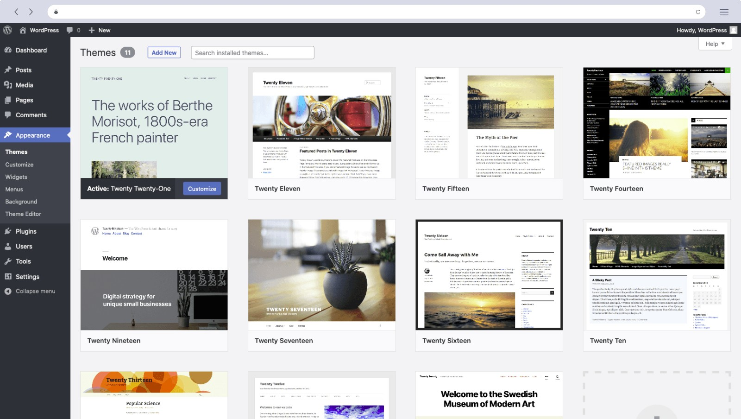
Migr ation du site sur une
Architecture Docker

Slide 19
Application mobile de
recherche d’emploi.
L’entreprise accompagnant les professionnels il offre ce
service qui est très important notamment pour accroître leur
chiffre d’affaires et leur notoriété.
Nos outils utilisés sont :
Flutter
Flutter est un framework développé par Google, le plus récent de
tous. Flutter se fait surtout connaître pour sa capacité à concevoir
des applications natives multiplateforme pour Android et iOS
(Windows/Mac/Linux sont également supportés).

Slide 20
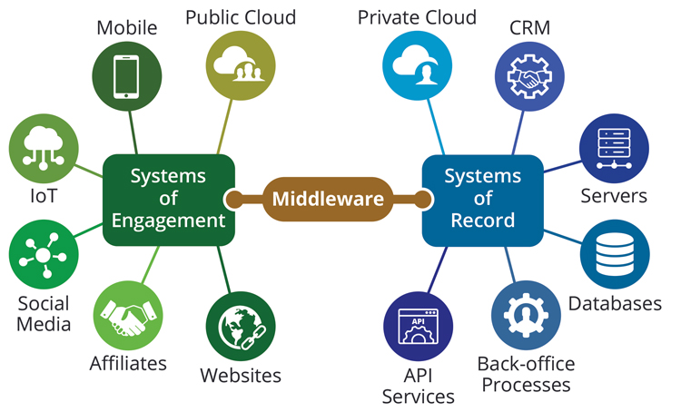
MIDDLEWARE

Slide 21
Application mobile de
recherche d’emploi.
Firebase
Pour Gérer les notifications
Firebase Cloud Messaging
Ajouter une fonction de messagerie à une application, C’est la
plate-forme qui permet aux développeurs d’ajouter des
fonctionnalités de messagerie à leurs applications tout en
respectant les normes suivantes.

Slide 22
Application mobile de
recherche d’emploi.
Xcode
Demandez vos certificats
Les certificats sont utilisés pour signer numériquement les
app et ils vous identifient de façon unique. Lors de cette étape,
nous devons générer et demander deux certificats : l'un pour
développement et l'autre pour distribution. Nous allons faire cela
une seule fois (pas pour chaque app !).

Slide 23
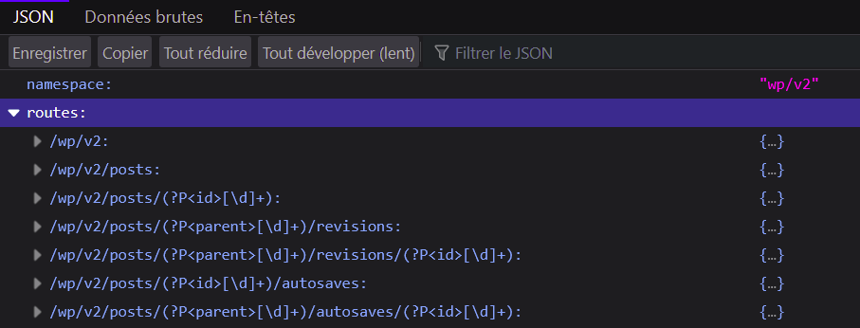
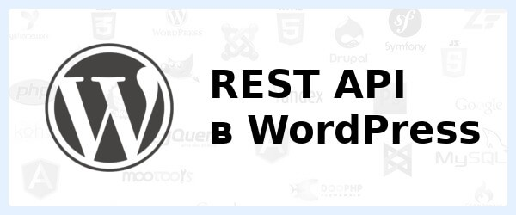
API WP -
APPLICATION MOBILE
API
Librairie WordPress pour la Création et la gestion des API
Nous avons relié la base de données Wordpress avec l’application mobile

Slide 24

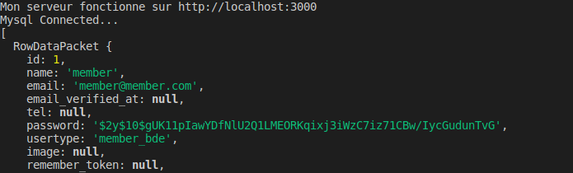
POSTMAN
API PLATFORM

Slide 25
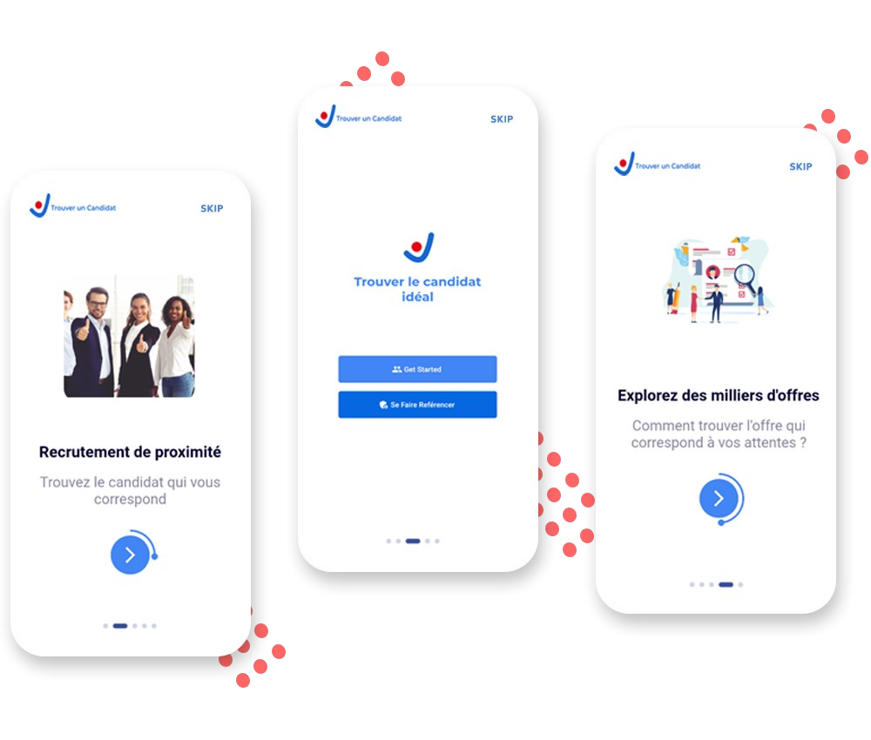
APPLICATION MOBILE

Slide 26
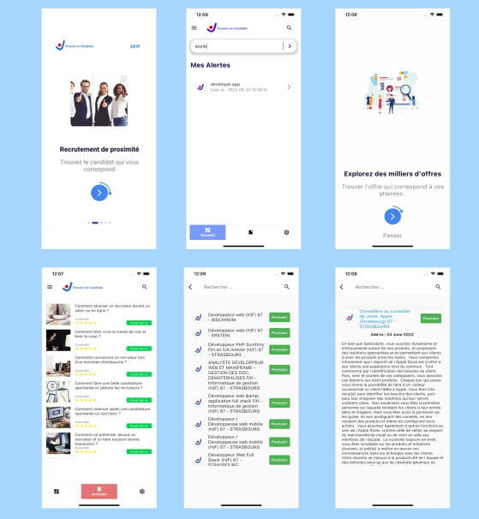
APPLICATION MOBILE

Slide 27
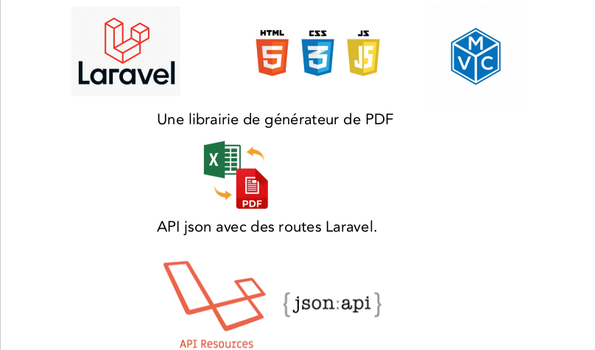
Créer une application qui permet de
générer automatiquement les factures des clients
En effet les factures étaient faites sur un template word
prédéfini et demandait beaucoup de temps alors qu’une petite
partie d’information était modifiée à chaque fois. A savoir le nom
la date l’adresse l’identifiions de la facture.
Nous avons mis sur pied une application qui lira un Excel avec
toutes les données puis l’insérer dans l’application et générer les
factures en un clic
Nous avons donc utiliser les outils suivants : Laravel pour l’interface front et Backend

Slide 28
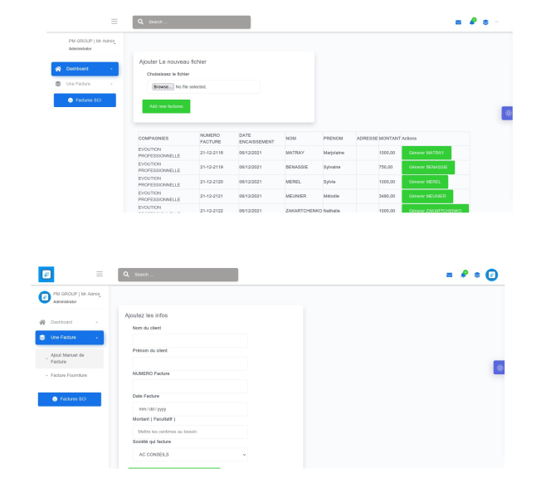
Créer une application qui permet de
générer automatiquement les factures des clients

Slide 29

CONCLUSION ET PERSPECTIVES
Ce stage constitue désormais une expérience professionnelle
valorisante, enrichissante et encourageante pour mon avenir et ma
carrière. Malgré les nombreuses difficultés rencontrées, tous les
objectifs fixés ont été atteints.
Bien que l’application soit déjà assez complète il reste encore
le déploiement de l’application, l’implémentation de la
fonctionnalité multi langues dans l’application, la configuration de
la géolocalisation sur le site web, la configuration du serveur de
messagerie pour l’envoie des mails et l’hébergement du site web.
J’espère que cette application permettra dans un futur
proche à l’entreprise de croitre en notoriété et de gagner plus de
marché.

Slide 30
THANKS

Slide 31
AVIS DES JURY

